Slide 1
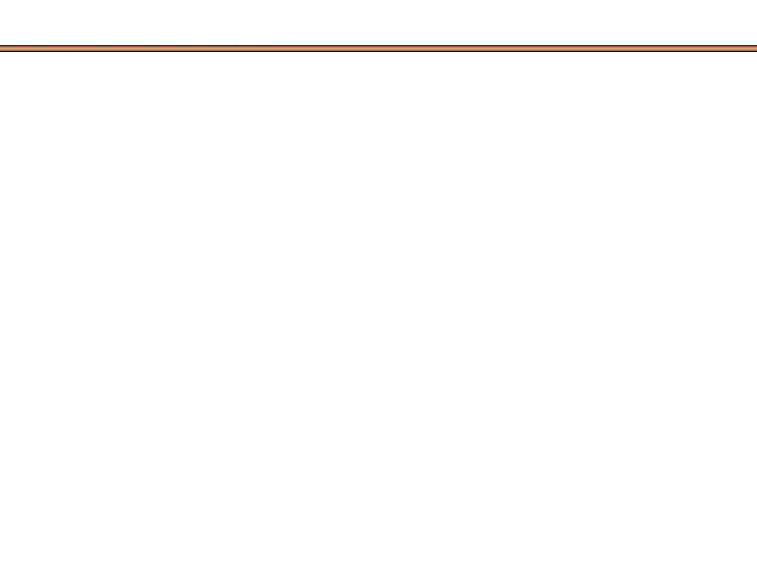
MATLAB优化算法案例分析与应用
第九章
第9章
焊缝边缘检测算法对比分析与MATLAB实现

Slide 2
MATLAB优化算法案例分析与应用
第九章
9.1 问题的背景
目前很多机械关键部件均为钢焊接结构，钢焊接结构易出现裂纹、漏焊、焊缝外观不规则等缺陷，因此对焊缝质量检测尤为重要。焊缝边缘是焊缝图像最重要的特征，经典的边缘提取算法通过考虑相连像素间的灰度变化，利用边缘邻接第一或第二阶导数的变化规律来实现边缘提取。在常用的一些边缘检测算子中，Sobel常常形成不封闭的区域，其他算子例如Laplace算子通常产生重响应。本章采用T型焊接焊缝图像进行分析，讨论了基于形态学处理的焊缝边缘检测方法，该算法信噪比大且精度高。该算法首先采用中值滤波、白平衡处理、图像归一化处理等图像预处理技术纠正采集图像，然后采用形态学处理算法提取焊缝的二值化图，该算法不仅有效的降噪，而且保证图像有用信息不丢失。

Slide 3
MATLAB优化算法案例分析与应用
第九章
9.1 转向架构架焊缝边缘检测研究现状
目前很多机械关键部件主要采用焊接加工制造，难免由于人为误差，导致焊缝质量不合理，造成构架结构变形，性能下降，严重影响列车运行安全性。随着计算机技术和电子技术的发展，在大规模生产中，广泛应用焊接机器人。焊接缺陷识别是焊接生产自动化和提高焊接质量的关键。焊接过程中，所摄焊缝图像往往存在很多噪声，图像预处理一般包括图像平滑滤波和图像矫正等。边缘检测是图像测量、检测和位置阶跃变化的集合。通常边缘检测算法有梯度检测，统计性方法，数学形态学，小波多尺度检测、模糊算法、基于边缘检测方法的积分变换等等。现行的焊缝质量检测手段有，对工程常见焊接缺陷（烧穿、夹杂、气孔等）基于X射线焊缝图像缺陷自动提取与识别技术；采用超声相控阵检测图像特征与识别，统计焊缝缺陷的特征规律，总结不同的典型缺陷特征；采用Canny边缘检测算法对焊缝边缘提取，通过直方图对比分析，判断焊缝是否合格。采用遗传算法对焊缝图像边缘进行检测并提取焊缝边缘。广大学者多集中在构架的强度分析和焊接温度场模拟以及焊缝内部检测上，对于转向架构架焊缝表面质量检测，很少有学者进行图像检测和识别研究。

Slide 4
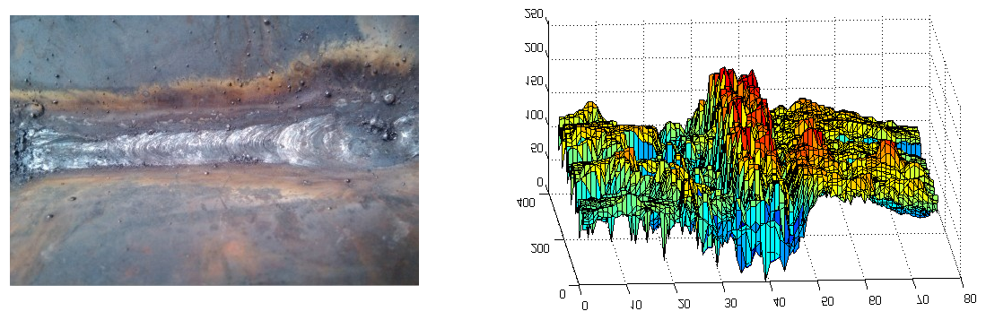
MATLAB优化算法案例分析与应用
第九章
9.2 图像预处理技术
图9- 1 焊缝图像

Slide 5
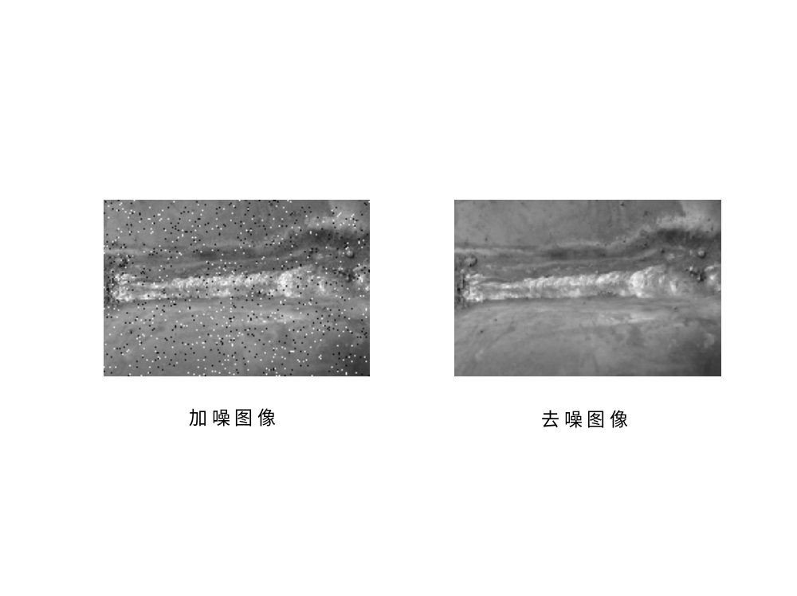
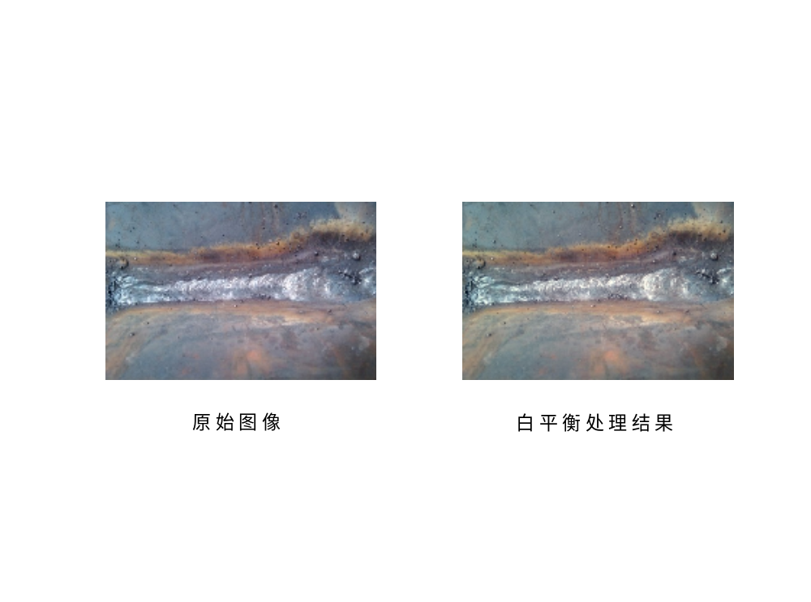
MATLAB优化算法案例分析与应用
第九章

Slide 6
MATLAB优化算法案例分析与应用
第九章
9.3 焊缝图像边缘检测
图像边缘是图像中灰度不连续或急剧变化的所有像素的集合，集中了图像的大部分信息，是图像最基本的特征之一。边缘检测是后续的图像分割、特征提取和识别等图像分析领域关键性的一步，在工程应用中有着十分重要的地位。传统检测法通过计算图像各个像素点的一阶或二阶微分来确定边缘，图像一阶微分的峰值点或二阶微分的过零点对应图像的边缘像素点，较常见的检测算子有：Sobel、Prewitt和Canny等算子。

Slide 7
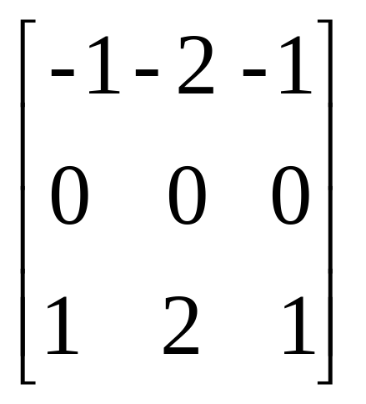
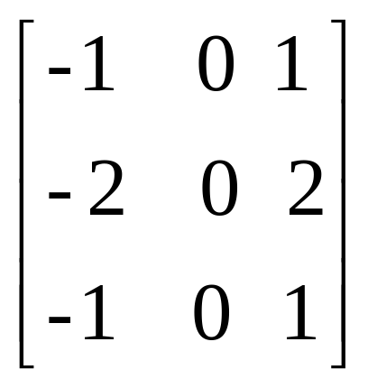
MATLAB优化算法案例分析与应用
第九章
9.3.1 Sobel算子

Slide 8
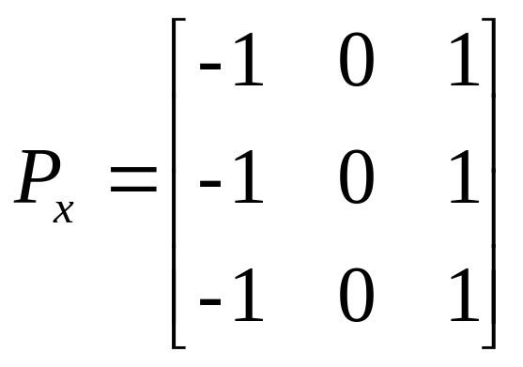
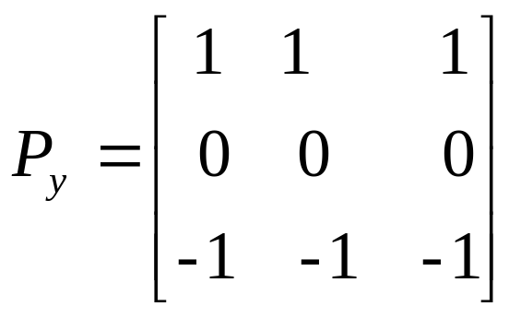
MATLAB优化算法案例分析与应用
第九章
9.3.2 Prewitt算子

Slide 9
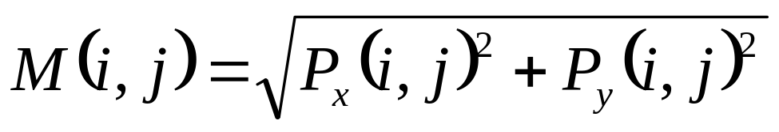
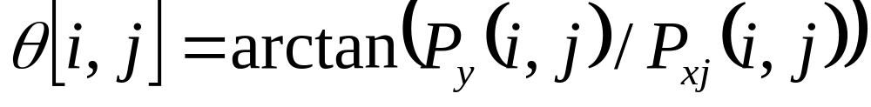
MATLAB优化算法案例分析与应用
第九章
9.3.3 Canny算子

Slide 10
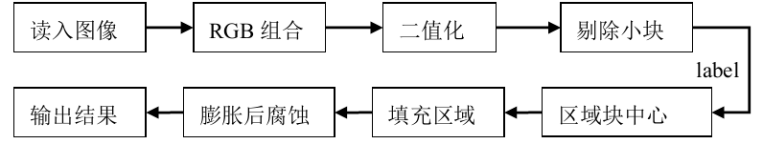
MATLAB优化算法案例分析与应用
第九章
9.3.4 形态学处理
图9- 4 形态学处理流程

Slide 11
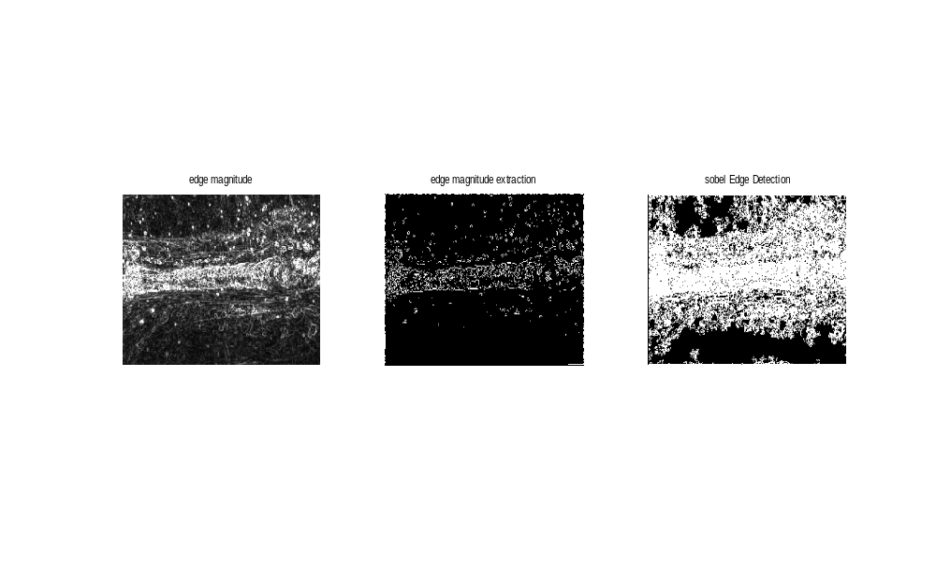
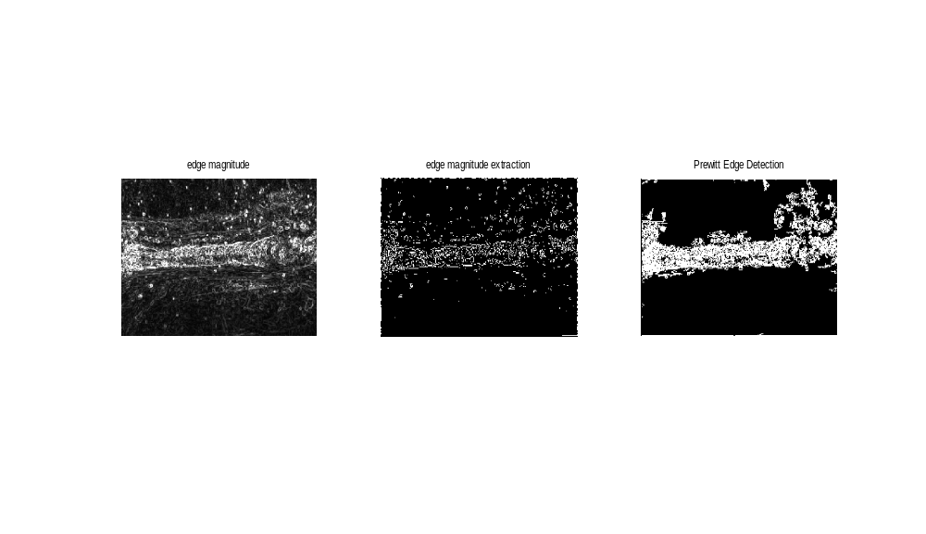
MATLAB优化算法案例分析与应用
第九章
图9- 5 Sobel边缘检测
图9- 7 Canny边缘检测

Slide 12
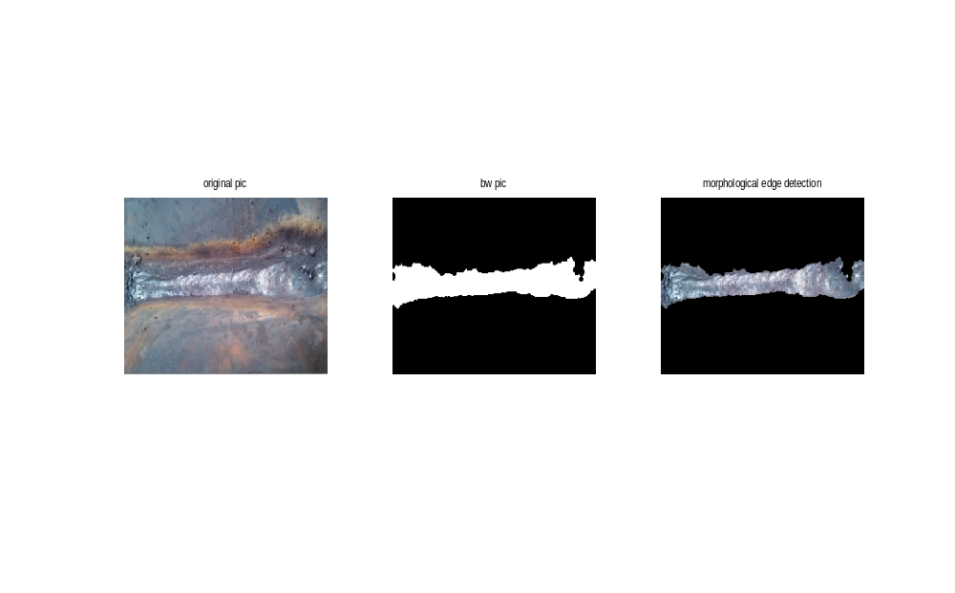
MATLAB优化算法案例分析与应用
第九章
图9- 8 形态学边缘检测

